Slide 1

TEAM BUILDING
TRUST & GO
A Confiança produz-se e é o maior ativo da sua organização
Criar confiança e fortalecer a colaboração entre todos os elementos da equipa através de uma intervenção marcante e mobilizadora…

Slide 2
CONTEXTO
O Top management desafiou a ABILWAYS PORTUGAL a apresentar uma proposta de team building que invista em trabalhar competências de Confiança e Colaboração entre os colaboradores da empresa.
A ABILWAYS tem destacado a importância que o valor da Confiança tem nas organizações, muito para além do que podem ser lideranças confiáveis ou procedimentos que ajudem as equipas a serem mais fiáveis no cumprimento do seu job description.
WHY?
PROPÓSITO
CRIAR PRÁTICAS GERADORAS DE CONFIANÇA NA SUA EQUIPA
Esta proposta de team building tem a virtude de aproximar estudos científicos e académicos sobre o fator Confiança da gestão e das organizações e, em particular, das empresas que estejam a passar por processos transformacionais.
Considerando o contexto exposto, apresentamos nas próximas páginas uma solução completa que agrega uma propósito claro, completo mas, ao mesmo tempo, construído com simplicidade, objetividade e foco total na implementação de estratégias geradoras de confiança na organização:
Compreender o que são práticas geradoras de confiança na relação entre todos os membros de uma organização (líderes e liderados) e como se pode produzir Confiança.
Associar as competências de proatividade e tomada de decisão à produção de Confiança utilizando a analogia de uma “Fábrica”
Implementar estratégias eficazes que permitam ter a “Fábrica Confiança” com uma laboração que permita o retorno do eficiência, ou seja, gerar confiança…
QUOTE
18
pessoas
Toda a organização
“
A confiabilidade depende (…) da nossa fiabilidade, competência e honestidade
Nas páginas seguintes apresentamos a nossa proposta, explicando o processo, a metodologia, os programas indicativos, a duração prevista e os objetivos a atingir com esta intervenção.

Slide 3








CONTEXTO
WHY?
Funciona à distância
24h/24h + 365d/365d
Não se esgota com o uso
Baixa a necessidade de controlo e os custos associados
COMO PERCEBEMOS O VALOR DA CONFIANÇA NA ORGANIZAÇÃO ?
Aumenta a velocidade das transações e a rapidez das interações
Baixa os custos de transação
QUOTE
“
A confiabilidade depende (…) da nossa fiabilidade, competência e honestidade
Aumenta a previsibilidade
Facilita a segurança psicológica
Potencia a criatividade e a inovação

Slide 4

SOLUÇÃO
O TRUST & GO, enquanto intervenção, tem um formato completo que considera 5 fases:
WHAT?
01.
Assessment Radar da Confiança interna
Com este instrumento, qualquer organização conseguirá detetar e determinar os níveis de confiança existentes à data, bem como como localizar os problemas que eventualmente explicam os níveis detetados. Desse modo, será possível a gestão priorizar ações a desenvolver que fomentem a Confiança nas pessoas e nos líderes.
04.
CRIAR PRÁTICAS GERADORAS DE CONFIANÇA NA SUA EQUIPA
Workshop Fator Confiança
Formação com uma duração de 1 dia aprofundando o tema da Confiança nas suas diversas dimensões e possibilitando um aprofundamento dos resultados obtidos pelo Radar da Confiança interna.
02.
Workshop Radar T&G
Sessão de aproximadamente 2 horas onde são apresentados os resultados do Radar da Confiança interna à organização, bem como partilhar práticas geradoras de maior confiança organizacional
05.
Facilitação
Após a apresentação dos resultados do Radar da Confiança e do aprofundamento que a equipa fez do tema nas suas diferentes dimensões, propomos a realização de 3 sessões de facilitação (cada uma com 1/2 dia), distanciadas em cerca de 1 mês, que permita apoiar a construção de um plano de ação orientado a responder ás áreas onde a Confiança interna se revelou mais deficitária ou a necessitar de ser mais fomentada.
03.
Team building
Com uma duração de 4 horas, os participantes são convidados a construírem a Fábrica Confiança.
É uma atividade em que os participantes serão distribuídos em equipas e onde vão ser desafiados em atividades muito diversificadas e divertidas que combinarão construção, gestão de recursos e colaboração.

Slide 5

PROCESSO DE INTERVENÇÃO
Para garantir a eficácia da nossa intervenção e o envolvimento de todos os participantes, propomos o desenvolvimento de 3 momentos:
PREPAR-AÇÃO
AÇÃO
AVALI-AÇÃO
Imergir na cultura da organização, entender os seus desafios e dificuldades
Compreender perfil dos participantes
Alinhar os objetivos e expectativas
Definir detalhes operacionais para a realização do TRUST & GO
Tomada de consciência sobre o papel da Confiança no relacionamento entre as várias pessoas da organização
Correlacionar as práticas geradoras de Confiança com as competências individuais da comunicação, trabalho em equipa, proatividade e colaboração
Entender a intervenção como um processo que pode ter vários momentos ao longo de um período de tempo
Avaliação reação aos participantes
Avaliação da aprendizagem através da observação
Produção e apresentação de relatório final

Slide 6
PREPAR-AÇÃO
Preparar o processo TRUST & GO
ETAPA 1
Objetivos da etapa
Recolha de informação sobre perfil da função/avaliação dos participantes, compreendendo as suas atuais práticas
Recolha de informação sobre a organização e o histórico de formações realizadas nestas áreas/temáticas e os desafios que atualmente existem
Alinhar os objetivos e expectativas
Definir detalhes operacionais para a realização do TRUST & GO
Ajustar e adequar os conteúdos e mensagens-chave que podem ser transmitidas
Atividades a realizar
Reuniões com interlocutores-chave e/ou com elementos da(s) equipa(s) envolvidos neste projeto formativo
Análise crítica de informação recolhida sobre a organização e sobre o perfil dos participantes que farão o team building
Desenvolvimento de atividades logísticas e operacionais de acordo com o cronograma definido

Slide 7

AÇÃO
Realizar a intervenção TRUST & GO
ETAPA 2
Após a etapa de preparação, iniciamos um processo de intervenção composto por 5 fases desafiantes e que envolverão o management e os colaboradores da organização em torno do fator Confiança:
ASSESSMENT
WORKSHOP RADAR TRUST & GO
TEAM BUILDING
FÁBRICA CONFIANÇA
WORKSHOP
FATOR CONFIANÇA
FACILITAÇÃO
1
2
3
4
5

Slide 8
AÇÃO
Cronograma
ETAPA 2
01.
Dimensões em avaliação
no assessment
02.
Assessment
Radar da Confiança interna
Intenções das pessoas no relacionamento organizacional
Workshop Radar T&G
Assessment online a aplicar a todos os colaboradores para medição do índice de Confiança na organização
Capacidades e competências existentes internamente
Apresentação dos níveis de Confiança existentes na organização e as secções onde a Confiança pode ser reforçada
Reputação da organização para os colaboradores
Reflexão coletiva em torno das iniciativas e práticas que devem ser implementadas para aumentar a Confiança
Acompanhamento
Workshop
Team Building Fábrica Confiança
Sessões de facilitação
Plano de ação em curso
Atividade outdoor como laboratório de teste a alguns dos comportamentos
Fator Confiança

Slide 9
ETAPA 2
AÇÃO
OUTDOOR
Radar da confiança + workshop
ASSESSMENT
MELHORIA
CONTÍNUA
Para que serve este assessment?
Com este instrumento, qualquer organização consegue, de forma rápida e objetiva, detetar e determinar os níveis de confiança existentes, bem como localizar os problemas que eventualmente explicam os níveis detetados e aquilo que é possível fazer para aumentar ou reforçar a confiança entre as pessoas na organização, nas suas capacidades e na reputação da instituição junto das mesmas.
Que resultados fornece?
É gerado um relatório agregado com os resultados estatisticamente tratados e que refletem o nível de confiança interna na organização pelas pessoas que responderam. Este relatório identifica o índice global de confiança interna e os índices específicos em cada um dos 3 parâmetro:
Intenções das pessoas no relacionamento organizacional
Capacidades e competências existentes internamente
Reputação da organização para os colaboradores
Desafiamos os colaboradores da organização a entenderem a Confiança como Valor universal e como Fator determinante para o aumento da performance.
O desafio é prático e que assegura a participação de todos: inicia-se com a resposta a um assessment, confidencial, feito online, que permitirá gerar um relatório.
Os resultados agregados do relatório e a sua apresentação à organização permite gerar uma reflexão interna de que ações podem ser priorizadas para reforçar a Confiança.
ASSESSMENT + WORKSHOP
Como decorre o Workshop Radar T&G ?
O objetivo do workshop é apresentar os resultados do Radar da Confiança suportados em evidências, na fiabilidade cientifica que o assessment garante e na sua ligação aos estudos mais recentes que ligam a Gestão à Confiança.
Neste workshop é feito uma contextualização e definição do valor Universal da Confiança e uma alusão às práticas que são geradoras de confiança nas organizações e promovem um aumento do engagement e da performance das equipas.

Slide 10
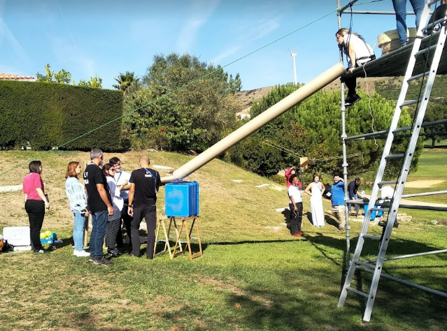
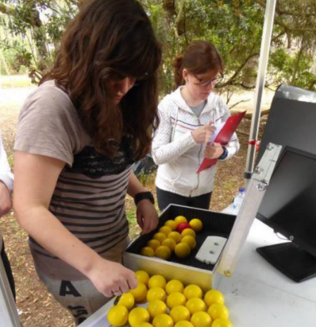
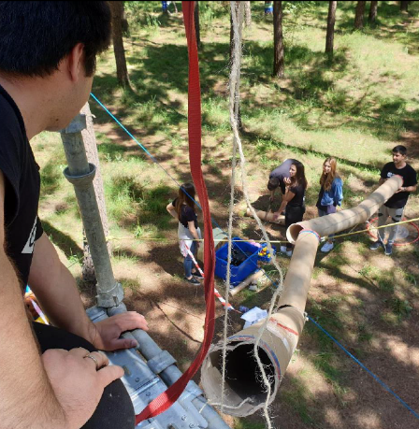
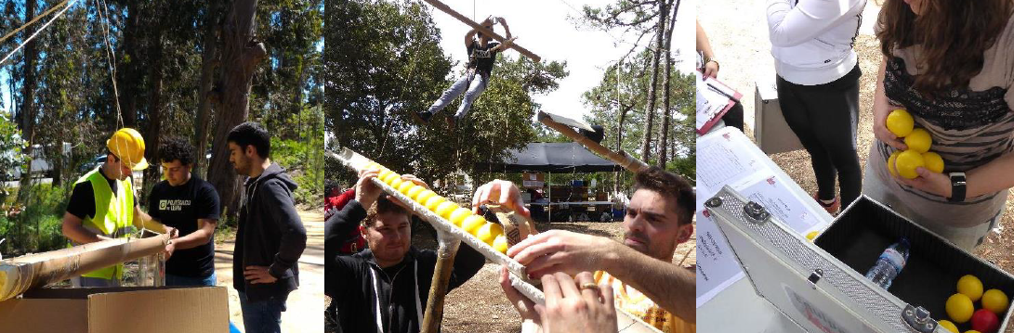
ETAPA 2
AÇÃO
OUTDOOR
Fábrica Confiança
ASSESSMENT
MELHORIA
CONTÍNUA
O objetivo da atividade outdoor passa por desenvolver e otimizar um NEGÓCIO FABRIL – A Fábrica Confiança!
É uma Fábrica que produz e comercializa “cápsulas de confiança” e que quer ter equipas com o alinhamento perfeito e a máxima performance.
Para isso é fundamental, após planeamento e estudo de mercado, construir uma fábrica, adquirir matéria prima, transformá-la em produto acabado e vender o produto obtido (A CONFIANÇA) com a máxima rentabilidade.
Cada equipa recebe uma quantia de 1000€uros de Capital Inicial, que pode ser utilizado de forma livre pelas equipas para aquisições, alugueres, negociações, etc...
Cada Equipa define, estabelece e faz acontecer a produção da sua Fábrica! TRUST&GO.
O team building assenta em 3 fases dinâmicas:
O planeamento e a construção de uma Fábrica que produz cápsulas de confiança, obrigando a gerir recursos escassos e a lidar com o contexto;
A produção na fábrica, garante que a construção foi bem sucedida e que começa a gerar resultados;
A rentabilização, através dos processos que se criem e o aumento de performance que a equipa consiga gerar, permitindo pagar o empréstimo ao investior e começar a gerar valor próprio;
TEAM BUILDING OUTDOOR

Slide 11

ETAPA 2
AÇÃO
OUTDOOR
Workshop Fator Confiança + acompanhamento
ASSESSMENT
MELHORIA
CONTÍNUA
PROGRAMA
A NECESSIDADE, A IMPORTÂNCIA E A ORIGEM DA CONFIANÇA
As fundações e a importância da confiança
Como se produz a confiança a vários níveis e porquê?
Por que razão confiamos?
Consequências económicas da (des)confiança: os «impostos invisíveis»
A EVOLUÇÃO E OS DIFERENTES IMPACTOS DA CONFIANÇA
A Confiança nas relações sociais, nas organizações e nas equipas
O que avaliar num líder para saber se é confiável?
Construir a conta corrente emocional de confiança na relação líder-liderados
A BIOECONOMIA DA CONFIANÇA, A ECONOMIA COMPORTAMENTAL E O CÉREBRO MODULAR
O nosso cérebro é um computador orgânico que funciona como um canivete suíço!
Um cérebro: dois sistemas de funcionamento
O que queremos saber quando conhecemos alguém e porquê?
Como é que os liderados avaliam a confiabilidade do líder?
COMO PRODUZIR E FOMENTAR A CONFIANÇA
Como construir e liderar pela confiança? O fundamental!
Anatomia da Confiança nas equipas e nas práticas de uma organização: avaliar os 3 Cês
Confiança nos sistemas, processos e práticas de gestão
Confiança interna na organização – Intenções, Capacidades e Reputação
As 10 práticas de ouro para Liderar pela Confiança
Como reconquistar a confiança: o último desafio
ACOMPANHAMENTO
Atender aos resultados do Radar da Confiança e desenvolver um plano de ação (priorizar)
FATOR CONFIANÇA

Slide 12
AVALI-AÇÃO
ETAPA 3
ETAPA 3
A IFE propõe a realização da avaliação da eficácia da formação, de acordo com o modelo de kirkpatrick nos seguintes níveis:
Nível 1
Nível 2
Avaliação da reação/satisfação dos participantes
Avaliação das aprendizagens
Avaliação da aquisição de conhecimentos
e competências na formação
Através de:
Observação da realização dos exercícios
e atividades em sala
Preenchimento do questionário
de avaliação das aprendizagens,
pelo formador.
Realização de um testes de avaliação pergunta/resposta no fina da ação
Resolução de Estudo de Caso
Realização/apresentação de trabalho final
Realização de apresentação e/ou role-play
Análise das respostas ao questionário de satisfação aplicado no final da ação sobre o nível de satisfação por parte dos formandos relativamente à formação
Auscultação em sala daquilo que significou para cada um dos participantes este projeto, através da resposta à questão Para mim esta formação foi…

Slide 13

























REFERÊNCIAS / CLIENTES

Slide 14


ACELERAMOS PROCESSOS DE MUDANÇA
SOMOS A FILIAL PORTUGUESA
DO GRUPO ABILWAYS
Em Portugal desde 1998, a ABILWAYS
é uma empresa europeia
multi-especializada no desenvolvimento de competências e soluções de aprendizagem.
FORMAL LEARNING
Com base na experimentação e no fazer, estimulamos a colaboração
Para crescer, os profissionais devem ser capazes de estimular, experimentar e praticar: é isso que propomos nas formações da IFE by Abilways.
Com um modelo de formação orientado para a ação e construído em torno de uma pedagogia ativa, desenhamos programas de formação hands-on assentes no learning by doing com base em exercícios práticos, estudos de caso, simulações, momentos de reflexão individual, dinâmicas de grupo e com a incorporação de jogos pedagógicos que fomentam a partilha entre pares e favorecem a aprendizagem.
PEER-TO-PEER LEARNING
Potenciamos a aprendizagem entre pares
Concebemos programas para desmistificar conceitos, partilhar ideias e experiências práticas, e apresentar e debater tendências
com impacto no desenvolvimento do negócio.
• À conversa com um especialista
• Partilha de case-studies entre pares
• Discussão e debate no formato de mesa redonda
INFORMAL LEARNING
Fomentamos a auto-aprendizagem
Idealizamos expedições de aprendizagem imersivas para provocar o desejo de agir, desencadear mudanças no comportamento e no
pensamento. Programas outdoor que promovem a reflexão individual e coletiva com vista à identificação de respostas aos desafios do negócio, materializadas num plano de ação.
Desenvolvemos e dinamizamos comunidades de aprendizagem e produzimos conteúdos multiformato e multiplataforma (vídeos, podcasts, ebooks, White papers, infografias, newsletters, revistas, livros, blogs, sites, etc.).

Slide 15
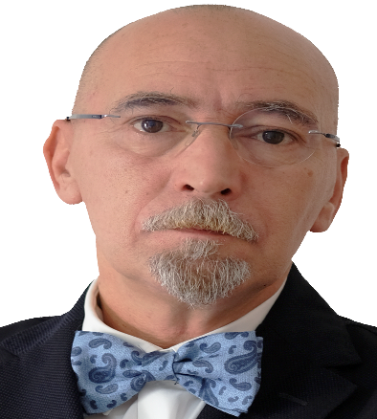
EQUIPA DE FORMADORES
É Professor Associado Convidado de Comportamento Organizacional no ISG - Business & Economics School, Investigador Independente
Senior Associate Partner na Hofstede Insights para-Portugal.
Membro do Comité de Investigação Biology & Politics da American Political Science Association e Membro da Association for Politics and the Life Sciences
O seu percurso levou-o da sociologia e da ciência política à psicologia evolutiva e à sociobiologia, domínios que hoje ocupa a sua investigação e interesses científicos, académicos e profissionais.
A sua investigação centra-se nos alicerces evolutivos de confiança, liderança, universais humanos & diferenças culturais e na aplicação da teoria evolutiva à gestão, à liderança e às organizações.
É Senior Associate Partner da Hofstede Insights (Finlândia)
Tem mais de 25 anos de experiência em mais de 50 instituições e empresas nacionais e internacionais nos setores privado e público, tendo já trabalhado em diferentes países e regiões em todo o mundo.
É também autor de 10 livros publicados pela Sílabo.
Paulo Finuras
Senior trainer
& Consultant

Slide 16




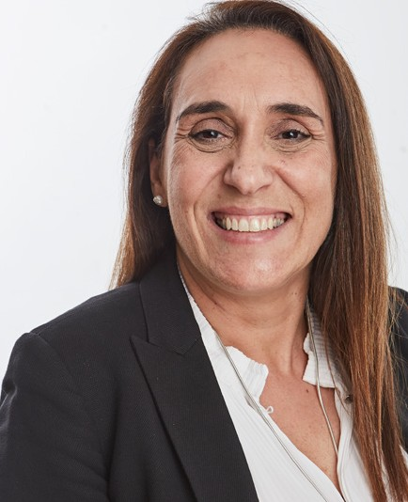
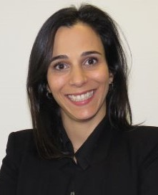

EQUIPA DE FORMAÇÃO
E CONSULTORIA DA
ABILWAYS PORTUGAL
Nuno Jorge
Head of sales
Ana Lourenço
Learning & project manager
Gabriela Ribeiro
Business developer
Isabel Barroso
Key Account Manager
Lia Andrade
Business developer
Telma Lopes
Learning & project manager

Slide 17
MAIS DO QUE FORMAÇÃO OFERECEMOS UMA EXPERIÊNCIA DE APRENDIZAGEM ÀS ORGANIZAÇÕES E ÀS SUAS EQUIPAS
A FORMAÇÃO
COMO UM SERVIÇO!
ADAPTABILIDADE E FLEXIBILIDADE
Oferta diversificada e abrangente, multiformato
e omnicanal
PERSONALIZAÇÃO
Adaptação dos percursos formativos com vista à obtenção de resultados
INOVAÇÃO E CRIATIVIDADE
Criação e desenvolvimento de abordagens
inovadoras e exclusivas que aceleram o
processo de mudança
LIDERANÇA E MANAGEMENT
DESENVOLVIMENTO PESSOAL
TRANSFORMAÇÃO DIGITAL
FORMAÇÃO PARA FORMADORES
RECURSOS HUMANOS
ÁREA JURÍDICA
ÁREA FINANCEIRA
VENDAS E NEGOCIAÇÃO
ATENDIMENTO E RELAÇÃO CLIENTE
CALL CENTERS
MARKETING E COMUNICAÇÃO EMPRESARIAL
SECRETARIADO EXECUTIVO
COMPRAS E LOGÍSTICA
ÁREA TECNOLÓGICA
ANALYTICS E BIG DATA

Slide 18
AS NOSSAS
CONVICÇÕES
O CLIENTE
NO CENTRO
O nosso compromisso está na resposta aos desafios estratégicos do nosso cliente.
O DIGITAL
COMO UM MEIO
O digital é um meio para ganhar agilidade e flexibilidade e potenciar a abertura. A aprendizagem será multiformato e multiplataforma.
A INOVAÇÃO
COMO ALAVANCA
O desenvolvimento de novas competências e formas de trabalhar permitem inovar, acelerar processos de mudança e facilitar a imersão no futuro.
O REFORÇO
DA COLABORAÇÃO
A aprendizagem será cada vez mais colaborativa, reforçando a partilha entre pares, quer presencialmente quer em comunidades.
O PRESENCIAL
COMO UM PILAR
O presencial terá cada vez mais um papel social e vai continuar a ser fulcral para a melhoria da performance.

Slide 19

www.abilways.pt
CONTACTOS
Nuno Jorge
HEAD OF SALES
M: (+351) 910 457 434
@: njorge@abilways.com

